Slide 1
MÔN HỌC: PHÂN TÍCH THIẾT KẾ HỆ THỐNG THÔNG TIN
BÀI 1:
TỔNG QUAN VỀ PTTKHTTT
GV: Nguyễn Thị Nga
Mobile: 0946.046.662
Email: ngant2@gmail.com

Slide 2
KHÁI QUÁT NỘI DUNG BÀI HỌC
1.1
Khái niệm chung về hệ thống
1.2
Vòng đời hệ thống
1.3
Quy trình phát triển hệ thống
1.4
1.5
Các mô hình phát triển hệ thống
Phân tích và thiết kế hướng đối tượng

Slide 3
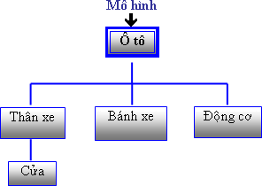

XÉT VÍ DỤ: Quan sát 1 chiếc ô tô
Cách nhìn của người thường
Cách nhìn của chuyên gia phân tích
➔ Sự trợ giúp của chuyên gia đóng vai trò rất quan trọng trong những giai đoạn đầu của quá trình phát triển phần mềm, là môt trong những lý do khiến cho phương pháp hướng đối tượng được nhiều người hưởng ứng.

Slide 4
1.1. KHÁI NIỆM CHUNG VỀ HỆ THỐNG
1.1.1. Hệ thống
Định nghĩa
Hệ thống là những phần tử có ràng buộc, tương tác lẫn nhau cùng đạt được mục đích nhất định, hay gây ra những tác động nhất định.
Thành phần của hệ thống bao gồm:
  Các phần tử của hệ thống;
  Các quan hệ giữa các phần tử

Slide 5
1.1. KHÁI NIỆM CHUNG VỀ HỆ THỐNG
1.1.1. Hệ thống
Sự hoạt động của hệ thống: là các phần tử của hệ thống, trong các mối ràng buộc đã định, cùng cộng tác với nhau để thực hiện một mục đích chung của hệ thống.
Mục đích của hệ thống: thường thể hiện ở chỗ hệ thống nhận những cái vào để tạo thành những cái ra
nhất định.

Slide 6
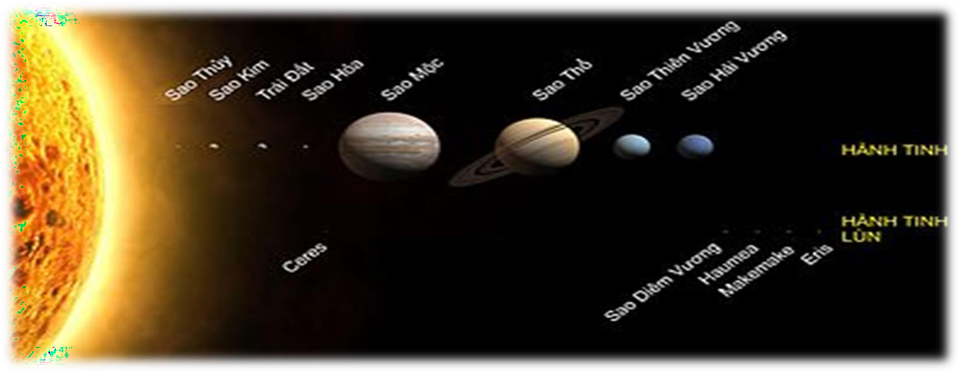
1.1. KHÁI NIỆM CHUNG VỀ HỆ THỐNG
1.1.1. Hệ thống
Ví dụ: Hệ mặt trời, hệ thống các trường đại học, hệ thống các ngành sản xuất…

Slide 7
1.1. KHÁI NIỆM CHUNG VỀ HỆ THỐNG
1.1.2. Hệ thống thông tin
Hệ thống thông tin (HTTT) là một nhóm các thành tố tác động lẫn nhau để tạo ra thông tin
  HTTT bao gồm cả con người, các phần cứng, phần mềm, các quy trình và dữ liệu.
  HTTT thực hiện các công việc gồm: thu thập, truyền, lưu trữ, xử lý và hiển thị thông tin.
Như vậy HTTT là một trường hợp riêng của hệ thống trong đó mục đích trung tâm là tạo ra thông tin, các thành tố và các tác động tập trung vào mục đích riêng này.

Slide 8
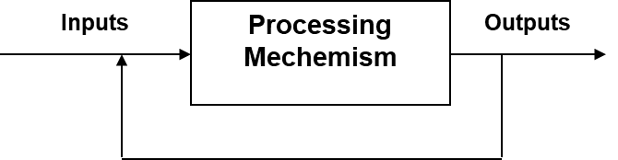
1.1. KHÁI NIỆM CHUNG VỀ HỆ THỐNG
1.1.2. Hệ thống thông tin
Hệ thống thông tin có 3 thành phần chính:
  Đầu vào (Inputs)
  Cơ chế xử lý (Processing Mechamism)
  Đầu ra (Outputs)
Trong hệ thống tin học có thêm thành phần thứ 4 là hệ thống phản hồi.

Slide 9
1.1. KHÁI NIỆM CHUNG VỀ HỆ THỐNG
1.1.2. Hệ thống thông tin
Các lĩnh vực của Hệ thống thông tin
Giáo dục điện tử
(e-learning)
Các lĩnh vực khác
Thương mại điện tử
(e-commerce)
Thông tin địa lý
(GIS)
Chính phủ điện tử
(e-govenrment)

Slide 10
1.1. KHÁI NIỆM CHUNG VỀ HỆ THỐNG
1.1.2. Hệ thống thông tin
Một số khái niệm lên quan đến Hệ thống thông tin
  Cơ chế phản hồi: từ kết quả nhận được dùng để đánh giá Inputs và cơ chế xử lý có phải thay đổi hay không?
  Biên của hệ thống: (Boundary): Khi khảo sát bên trong hệ thống không được vượt quá ngoài biên.
  Hệ thống mở: là hệ thống có giao tiếp với môi trường bên ngoài.
  Hệ thống đóng: là hệ thống không giao tiếp với môi trường bên ngoài.

Slide 11

1.1. KHÁI NIỆM CHUNG VỀ HỆ THỐNG
1.1.2. Hệ thống thông tin
Một số khái niệm lên quan đến Hệ thống thông tin
  Hệ thống ổn định (Stable): là hệ thống ít thay đổi trong quá trình biến động của thị trường.
  Hệ thống động: là hệ thống biến đổi theo các biến động
của thị trường (kinh doanh, tài chính, ngân hàng, chứng khoán,…).

Slide 12
1.1. KHÁI NIỆM CHUNG VỀ HỆ THỐNG
1.1.3. Hệ thống kinh doanh
Hệ thống kinh doanh là hệ thống có mục tiêu kinh doanh: thu được lợi nhuận cao nhất.
Hệ thống kinh doanh khác với các hệ thống khác là có sự tham gia của con người (mang ưu điểm và nhược điểm của con người).
  Đầu vào của hệ thống kinh doanh: nhân lực, tiền tài, đất đai,…
  Cơ chế quản lý: luật, chính sách,..
  Đầu ra: Sản phẩm, dịch vụ tốt làm thoả mãn nhu cầu của khách
hàng và đạt được lợi nhuận cao nhất.

Slide 13
1.1. KHÁI NIỆM CHUNG VỀ HỆ THỐNG
1.1.3. Hệ thống kinh doanh
Các thành phần của hệ thống kinh doanh
  Hệ tác nghiệp: Bao gồm tất cả con người, nguyên vật liệu, máy móc…trực tiếp tham gia sản xuất để đạt được mục tiêu kinh doanh.
  Hệ quyết định: bao gồm con người, máy móc…để tham gia
đề xuất quyết định.
  Hệ thông tin: bao gồm con người, máy móc,…tham gia xử lý thông tin (bao gồm: so sánh, sắp xếp, lựa chọn. lưu trữ,…)

Slide 14
1.1. KHÁI NIỆM CHUNG VỀ HỆ THỐNG
1.1.3. Hệ thống kinh doanh
Các thành phần của hệ thống kinh doanh
  Đầu vào: dữ liệu thu thập được (biên bản, thống kê, hoá đơn, ...)
  Đầu ra: những thông tin cần thiết cho quyết định của công
ty.

Slide 15
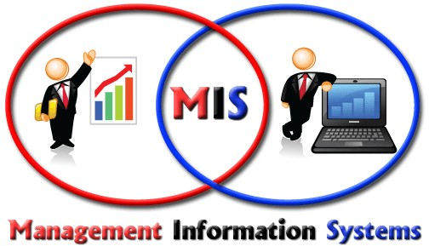
1.1. KHÁI NIỆM CHUNG VỀ HỆ THỐNG
1.1.4. Hệ thống thông tin quản lý
Hệ thống thông tin quản lý (Management information systems): là hệ thống nhằm cung cấp các thông tin cần thiết cho sự quản lý, điều hành của một doanh nghiệp.
Hạt nhân của hệ thống thông tin quản lý là một CSDL chứa các thông tin phản ánh tình trạng và hoạt động kinh doanh hiện thời của doanh nghiệp.

Slide 16
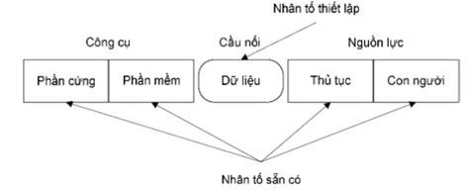
1.1. KHÁI NIỆM CHUNG VỀ HỆ THỐNG
1.1.4. Hệ thống thông tin quản lý
HTTT quản lý là sự phát triển và sử dụng HTTT có hiệu quả trong một tổ chức
Các yếu tố cấu thành nên HTTT quản lý
  Thiết bị tin học
  Các chương trình
  Dữ liệu
  Thủ tục – quy trình
  Con người

Slide 17
1.1. KHÁI NIỆM CHUNG VỀ HỆ THỐNG
1.1.4. Tại sao cần phát triển hệ thống
Việc xây dựng hệ thống là một giải pháp cứu cánh trong cuộc cạnh tranh cùng các đối thủ của nhiều doanh nghiệp.
Một tổ chức thường xây dựng hệ thống khi
  Họ gặp phải những vấn đề làm cản trở hoặc hạn chế không cho phép họ thực hiện thành công những điều mong đợi
  Muốn có ưu thế, năng lực để có thể vượt qua thách thức và chớp lấy cơ hội
  Do yêu cầu của đối tác

Slide 18
1.1. KHÁI NIỆM CHUNG VỀ HỆ THỐNG
1.1.5. Những nội dung cơ bản của phát triển HT
Ba vấn đề lớn liên quan đến quá trình phát triển một hệ thống :
  Các hoạt động phát triển một hệ thống và trình tự thực hiện
  Các phương pháp, công nghệ và công cụ sử dụng
  Tổ chức và quản lý quá trình phát triển một hệ thống

Slide 19
1.2. VÒNG ĐỜI HỆ THỐNG
1.2.1. Vòng đời của hệ thống
Một hệ thống bất kỳ bao giờ cũng có một vòng đời cùng với các chu kỳ sống có những đặc trưng riêng, có thể chia ra làm các giai đoạn sau:
  Giai đoạn chuẩn bị
  Giai đoạn khai thác và sử dụng
  Giai đoạn thay thế

Slide 20
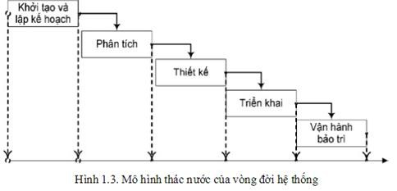
1.2. VÒNG ĐỜI HỆ THỐNG
1.2.1. Vòng đời của hệ thống

Slide 21

1.2. VÒNG ĐỜI HỆ THỐNG
1.2.2. Chu trình phát triển của hệ thống
Sự cố nảy sinh
khủng hoảng
Xác đ ị nh vấn đề
Phân tích
+
yêu cầu thay đổi
Bảo trì
thiết kế
Cài đặt
Gợ i ý, bình luận
Đánh giá

Slide 22
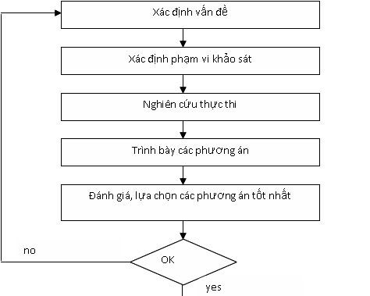
1.2. VÒNG ĐỜI HỆ THỐNG
1.2.3. Các bước phát triển của một hệ thống

Slide 23
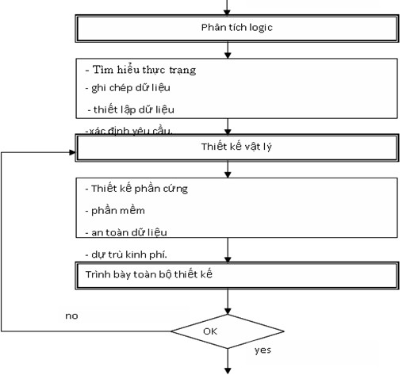
1.2.3. Các bước phát triển của một hệ thống

Slide 24
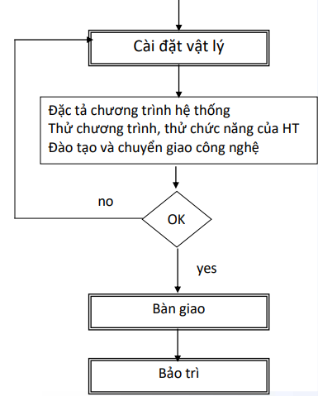
1.2. VÒNG ĐỜI HỆ THỐNG
1.2.3. Các bước phát triển của một hệ thống

Slide 25

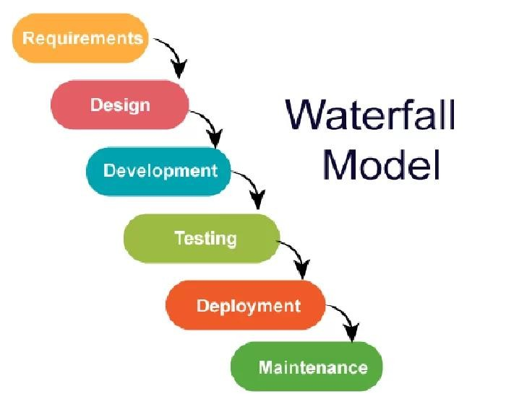
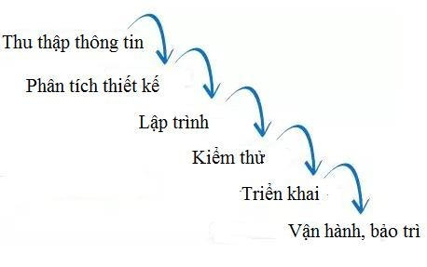
1.3. CÁC MÔ HÌNH PHÁT TRIỂN HT
1.3.1. Mô hình thác nước

Slide 26
1.3. CÁC MÔ HÌNH PHÁT TRIỂN HT
1.3.1. Mô hình thác nước
Đặc điểm của Mô hình thác nước
Tách biệt giữa các pha, tiến hành tuần tự
  Khó tuân thủ tuần tự: dự án lớn thường phải quay lại
  Khó đáp ứng yêu cầu thường thay đổi của khách
Chậm có phiên bản thực hiện được
  Đòi hỏi khách hang phải kiên nhẫn
  Sai sót phát hiện muộn có thể là thảm họa
Đặc tả kỹ, phân công chuyên trách, hướng tài liệu
  Tài liệu quá nhiều, tốn sức người, thời gian dài
Có sớm và được sử dụng rộng rãi (tốt > tự nhiên)
Thích hợp khi yêu cầu hiểu tốt, hệ lớn và phức tạp
Bảo trì thuận lợi

Slide 27
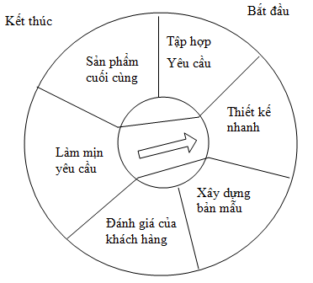
1.3. CÁC MÔ HÌNH PHÁT TRIỂN HT
1.3.2. Mô hình bản mẫu
Nhanh chóng tạo ra một mô hình làm việc thực nghiệm để nhiều người sử dụng xem xét, đánh giá.
Khi bản mẫu hoàn thiện nó được đem sử dụng cho các bước tiếp theo

Slide 28
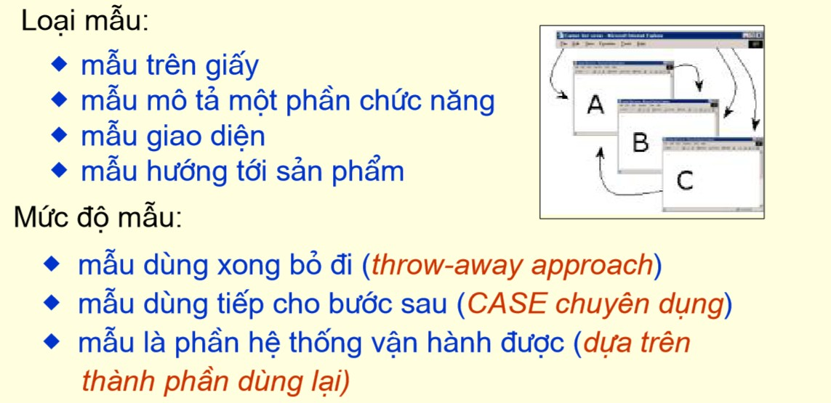
1.3. CÁC MÔ HÌNH PHÁT TRIỂN HT
1.3.2. Mô hình bản mẫu
Đặc điểm của Mô hình bản mẫu

Slide 29
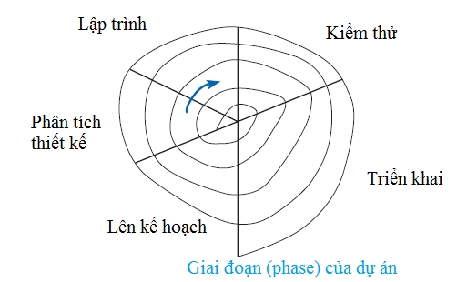
1.3. CÁC MÔ HÌNH PHÁT TRIỂN HT
1.3.3. Mô hình xoắn ốc

Slide 30
1.3. CÁC MÔ HÌNH PHÁT TRIỂN HT
    1.3.3. Mô hình xoắn ốc
      Mô hình xoắn ốc là một cách tiếp cận thực tế để phát triển các sản phẩm phần mềm quy mô lớn. Các nhà phát triển và khách hàng hiểu rõ hơn và phản ứng với các rủi ro ở mỗi cấp độ (level) phát triển. (các rủi ro kỹ thuật được xem xét ở tất cả các giai đoạn)
      Mô hình này duy trì cách tiếp cận có tính hệ thống, giống như mô hình vòng đời (Life Cycle - Model) nhưng kết hợp nó thành một framework lặp lại và được phản ánh nhiều hơn từ thế giới thực.

Slide 31
1.3. CÁC MÔ HÌNH PHÁT TRIỂN HT
    1.3.3. Mô hình xoắn ốc
      Ưu điểm
        Ước lượng chi phí dễ dàng
        Kiểm soát tài liệu và phê duyệt chặt chẽ.
        Chức năng bổ sung hoặc thay đổi có thể được thêm vào những giai đoạn sau.
        Phần mềm sẽ được sản xuất sớm trong vòng đời của phần mềm. Ứng dụng tốt đối với các dự án lớn và quan trọng.
        Luôn có thời gian cho khách hàng để phản hồi về sản phẩm.

Slide 32
1.3. CÁC MÔ HÌNH PHÁT TRIỂN HT
    Mô hình xoắn ốc
      Nhược điểm
        Ở giai đoạn phân tích cần một chuyên gia có chuyên môn cao để thực hiện việc phân tích.
        Thời gian và chi phí cho dự án có thể là vô hạn vì đặc tính xoắn ốc của mô hình.
        Tài liệu cho dự án có thể rất dài vì có các giai đoạn trung gian. Không hữu ích với dự án có quy mô nhỏ.
        Rủi ro có thể không đáp ứng được tiến độ hoặc ngân sách.

Slide 33
1.4. PHÂN TÍCH VÀ THIẾT KẾ HƯỚNG CHỨC NĂNG
    Phân tích
      Phân tích là cách chia nhỏ tổng thể thành các phần để tìm ra đặc tính, quan hệ…của chúng.
      Khái niệm phân tích tiếp cận hướng chức năng tập trung phân tích các chức năng của hệ thống, xác định các giải pháp như thế nào?

Slide 34
1.4. PHÂN TÍCH VÀ THIẾT KẾ HƯỚNG CHỨC NĂNG
    Thiết kế
      Thiết kế là lập tài liệu kỹ thuật toàn bộ, bao gồm các bản vẽ, bảng tính toán để từ đó có thể xây dựng công trình.
      Thiết kế hướng chức năng tập trung vào xác định phần mềm sẽ thực hiện được những công việc (chức năng) như thế nào.

Slide 35
1.4. PHÂN TÍCH VÀ THIẾT KẾ HƯỚNG CHỨC NĂNG
Mô hình phân cấp chức năng
  Ưu điểm: trực tiếp đáp ứng chức năng được yêu cầu
  Nhược điểm: khó thay đổi, mở rộng, sửa chữa
Hệ thống
Chức năng 1
Chức năng 2
Chức năng
1.1
Chức năng
1.2
Chức năng
2.1
Chức năng
2.2

Slide 36
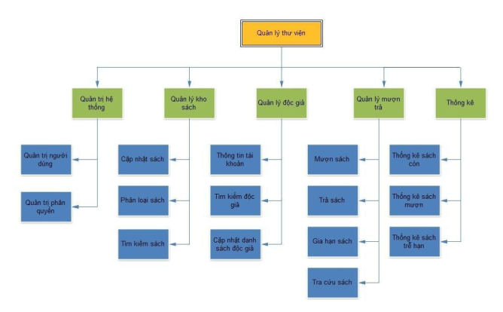
Ví dụ: Hệ thống quản lý thư viện

Slide 37
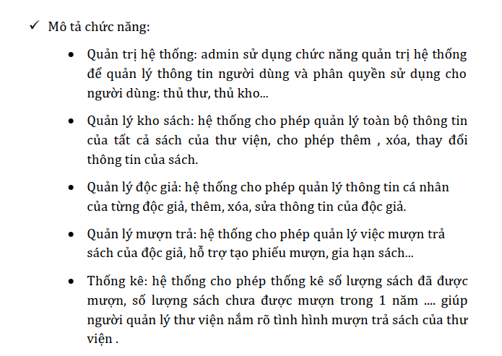
Ví dụ: Hệ thống quản lý thư viện

Slide 38

1.4. PHÂN TÍCH VÀ THIẾT KẾ HƯỚNG CHỨC NĂNG
Đặc trưng: phân chia chương trình chính thành nhiều chương trình con, mỗi chương trình con nhằm đến thực hiện một công việc xác định.
Cách thức thực hiện: Phương pháp thiết kế từ trên xuống dưới (top – down)

Slide 39














1.5. PHÂN TÍCH VÀ THIẾT KẾ HƯỚNG ĐỐI TƯỢNG
1.5.1 Các khái niệm
Đối tượng (object) là khái niệm cho phép mô tả các sự vật trong thế giới thực
Mối quan hệ
Lớp (class) mô tả các đối tượng cùng cấu trúc, cùng hành vi, cùng mối quan hệ. Lớp trừu tượng hóa đối tượng
Liên kết
Đối tượng
Hành
vi
Lớp
Đặc
điểm
Phương
thức
Thuộc
tính
Như vậy, một đối tượng là thể hiện của một lớp và một lớp là một định nghĩa trừu tượng của đối tượng

Slide 40
1.5. PHÂN TÍCH VÀ THIẾT KẾ HƯỚNG ĐỐI TƯỢNG
Thành phần (component): là một phần của hệ thống hoạt động độc lập và giữ một chức năng nhất định trong hệ thống.
Gói (package): là một cách tổ chức các thành phần, phần tử trong hệ thống thành các nhóm. Nhiều gói có thể được kết hợp với nhau để trở thành một hệ thống con (subsystem).
Kế thừa: Trong phương pháp hướng đối tượng, một lớp có thể có sử dụng lại các thuộc tính và phương thức của một hoặc nhiều lớp khác. Kiểu quan hệ này gọi là quan hệ kế thừa, được xây dựng dựa trên mối quan hệ kế thừa trong bài toán thực tế. Ví dụ, giải sử ta có lớp Người gồm các thuộc tính: tên, ngày sinh, quê quán, giới tính ; Lớp Nhân Viên có quan hệ kế thừa từ lớp Người sẽ có tất cả các thuộc tính trên và bổ sung thêm các thuộc tính mới gồm: chức vụ, lương.

Slide 41




1.5. PHÂN TÍCH VÀ THIẾT KẾ HƯỚNG ĐỐI TƯỢNG
1.5.1 Các khái niệm
Lớp che dấu thông tin
ổn
Phương thức khác nhau cho cùng một yêu cầu. VD: Cùng một yêu cầu tính diện tích sẽ được lớp hình vuông, hình tam giác thực hiện khác nhau -> Linh hoạt với yêu cầu thực tế
Tính riêng -> Hệ thống
đóng định hơn
gói
Đặc điểm
Lớp con có thể thừa kế từ lớp cha -> Có tính mở cao
Tính đa hình
Tính kế thừa

Slide 42
1.5. PHÂN TÍCH VÀ THIẾT KẾ HƯỚNG ĐỐI TƯỢNG
    1.5.1. Các khái niệm
      Bản chất của phân tích và thiết kế hướng đối tượng là nhấn mạnh việc xem xét một vấn đề và giải pháp logic từ quan điểm các đối tượng (các sự vật, các khái niệm, các thực thể…).

Slide 43
1.5. PHÂN TÍCH VÀ THIẾT KẾ HƯỚNG ĐỐI TƯỢNG
1.5.2 Vòng đời phát triển phần mềm hướng đối tượng
Các pha cơ bản đặc trưng trong phát triển phần mềm hướng đối tượng bao gồm:
Phân tích hướng đối tượng: xây dựng một mô hình chính xác để mô tả hệ thống cần xây dựng là gì. Thành phần của mô hình này là các đối tượng gắn với hệ thống thực.
Thiết kế hướng đối tượng: Là giai đoạn tổ chức chương trình thành các tập hợp đối tượng cộng tác, mỗi đối tượng trong đó là thực thể của một lớp. Kết quả của pha thiết kế cho biết hệ thống sẽ được xây dựng như thế nào qua các bản thiết kế kiến trúc và thiết kế chi tiết.
Lập trình và tích hợp: Thực hiện bản thiết kế hướng đối tượng bằng cách sử dụng các ngôn ngữ lập trình hướng đối tượng (C++, Java, …).

Slide 44
1.5. PHÂN TÍCH VÀ THIẾT KẾ HƯỚNG ĐỐI TƯỢNG
1.5.3. Phân tích hướng đối tượng
Dùng phương pháp phân tích Use case để nắm bắt các yêu cầu của khách hàng
  Đây là một bước quan trọng và sự thành công của bước này sẽ quyết định sự thành công của dự án.
  Bởi vì một hệ thống dù có xây dựng tốt đến đâu nhưng không đáp ứng được những nhu cầu của khách hàng hệ thống sẽ thất bại.

Slide 45
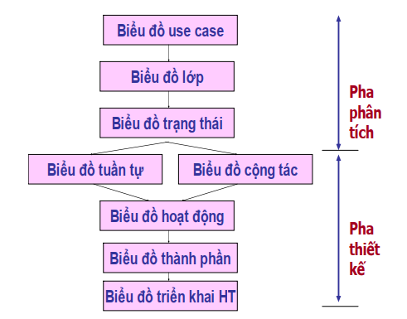
1.5. PHÂN TÍCH VÀ THIẾT KẾ HƯỚNG ĐỐI TƯỢNG
1.5.3 Các bước phân tích thiết kế hướng đối tượng
Xây dựng dựa trên biểu đồ các ký hiệu UML. Đó là ngôn ngữ mô hình hoá thống nhất được xây dựng để mô hình hoá quá trình phát triển hệ thống phần mềm hướng đối tượng.

Slide 46
1.5. PHÂN TÍCH VÀ THIẾT KẾ HƯỚNG ĐỐI TƯỢNG
1.5.4. Phân tích hướng đối tượng
Xây dựng Biểu đồ use case: Dựa trên tập yêu cầu ban đầu, người phân tích tiến hành xác định các tác nhân, use case và các quan hệ giữa các use case để mô tả lại các chức năng của hệ thống. Một thành phần quan trọng trong biểu đồ use case là các kịch bản mô tả hoạt động của hệ thống trong mỗi use case cụ thể.
Xây dựng Biểu đồ lớp: Xác định tên các lớp, các thuộc tính của lớp, một số phương thức và mối quan hệ cơ bản trong sơ đồ lớp.
Xây dựng biểu đồ trạng thái: Mô tả các trạng thái và chuyển tiếp trạng thái trong hoạt động của một đối tượng thuộc một lớp nào đó.

Slide 47
1.5. PHÂN TÍCH VÀ THIẾT KẾ HƯỚNG ĐỐI TƯỢNG
1.5.5. Thiết kế hướng đối tượng
Xây dựng các biểu đồ tương tác (gồm biểu đồ cộng tác và biểu đồ tuần tự): mô tả chi tiết hoạt động của các use case dựa trên các scenario đã có và các lớp đã xác định trong pha phân tích.
Xây dựng biểu đồ lớp chi tiết: tiếp tục hoàn thiện biểu đồ lớp bao gồm bổ sung các lớp còn thiếu, dựa trên biểu đồ trạng thái để bổ sung các thuộc tính, dựa trên biểu đồ tương tác để xác định các phương thức và mối quan hệ giữa các lớp.
Xây dựng biểu đồ hoạt động: mô tả hoạt động của các phương thức phức tạp trong mỗi lớp hoặc các hoạt động hệ thống có sự liên quan của nhiều lớp. Biểu đồ hoạt động là cơ sở để cài đặt các phương thức trong các lớp.
Xây dựng biểu đồ thành phần: xác định các gói, các thành phần và tổ chức phần mềm theo các thành phần đó.
Xây dựng biểu đồ triển khai hệ thống: xác định các thành phần và các thiết bị cần thiết để triển khai hệ thống, các giao thức và dịch vụ hỗ trợ.

Slide 48


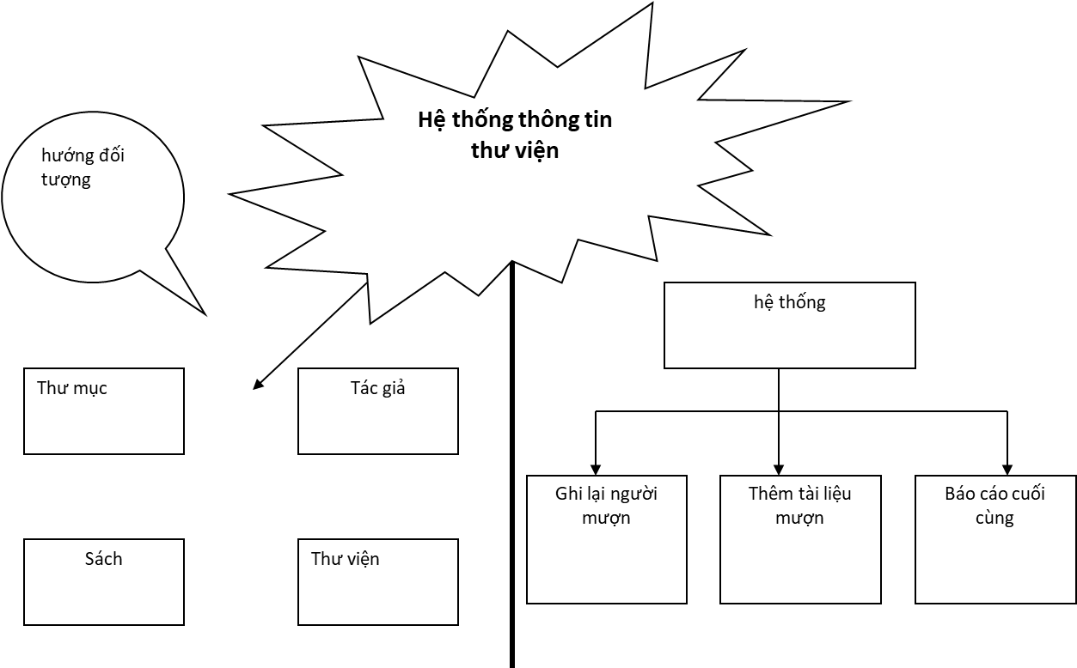
* So sánh giữa hướng chức năng và hướng đối tượng

Slide 49
*. MỘT SỐ KỸ NĂNG CẦN CÓ CỦA NGƯỜI PT VÀ TKHT
Có kiến thức kỹ thuật về phần cứng hiện hành và đặc tính của
chúng.
Biết các phần mềm và ngôn ngữ lập trình viên sử dụng.
Có khả năng sáng tạo và khả năng hình dạng tốt khi tạo bản thiết kế
Phải có kiên thức thực tế rộng.
Có khả năng diễn đạt và truyền đạt tốt cho nhà quản lý và những người chưa biết.

Slide 50

*. MỘT SỐ KỸ NĂNG CẦN CÓ CỦA NGƯỜI PT VÀ TKHT
Có ý thức kỷ luật cao, kiên định để bám sát một cách tiếp cận nhưng đủ mềm dẻo để tiếp cận và vận dụng những ý tưởng mới tiếp cận.
Có khả năng điều hoà, giao tiếp tốt với cán bộ, nhân viên.

Slide 51



Slide 52
BÀI TẬP
Câu 1: Tại sao cần phải thiết kế và phân tích hệ thống trước
khi bắt tay vào xây dựng?
Câu 2: Lớp và đối tượng khác nhau như thế nào?
Câu 3: Ưu điểm của phân tích thiết kế hướng đối tượng so với thiết kế hướng chức năng là gì?
Câu 4: Mô tả 3 mô hình cơ bản được ứng dụng để phát triển hệ thống hiện nay và ưu điểm của chúng.
52

Slide 53
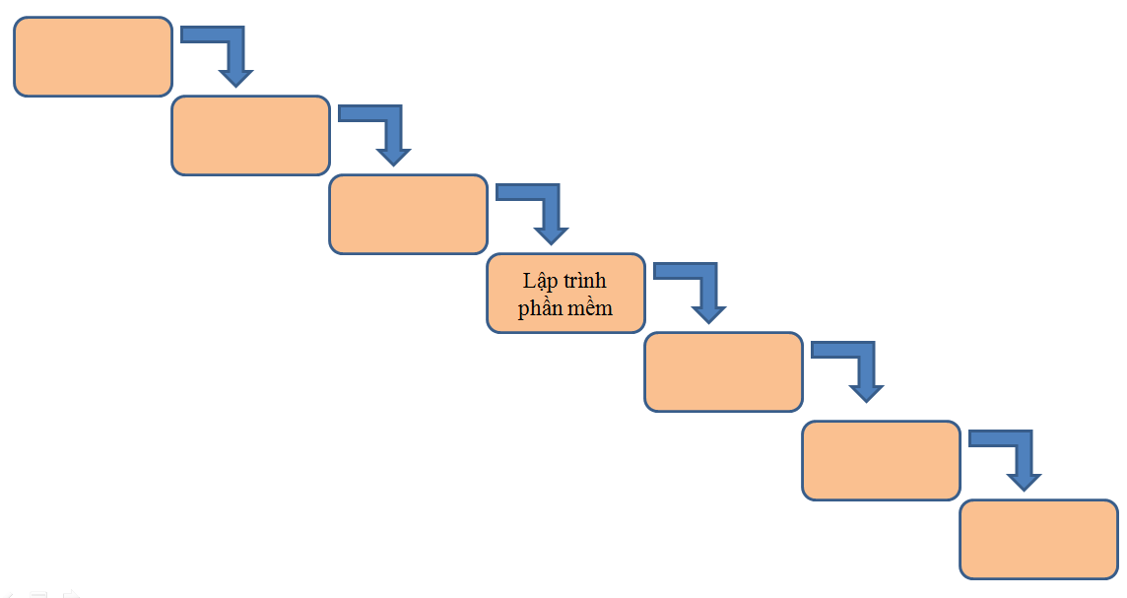
BÀI TẬP
Câu 5: Điền các bước phát triển hệ thống phần mềm còn
thiếu?
53

Slide 54
BÀI TẬP
Câu 6: Khi phân tích hệ thống quản lý trường học theo hướng đối tượng, hãy liệt kê 5 lớp đối tượng quan trọng có thể xuất hiện trong hệ thống?
Câu 7: Khi phân tích hệ thống quản lý trường học, với lớp đối tượng sinh viên, hãy liệt kê 5 thuộc tính và 5 phương thức quan trọng có thể có?
Câu 8: Để xây dựng một hệ thống phần mềm, ví dụ một website bán hàng, theo em cần có những nhân lực nào tham gia và nhiệm vụ của họ là gì?
54

